Slide 1
浮世絵チャレンジ 東海道五十Xプロジェクト と、開発環境問題について

Slide 2
東海道五十X プロジェクト について

Slide 3

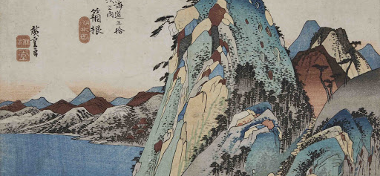


東海道五十Xプロジェクト：AIで浮世絵作ろうぜ！

Slide 4
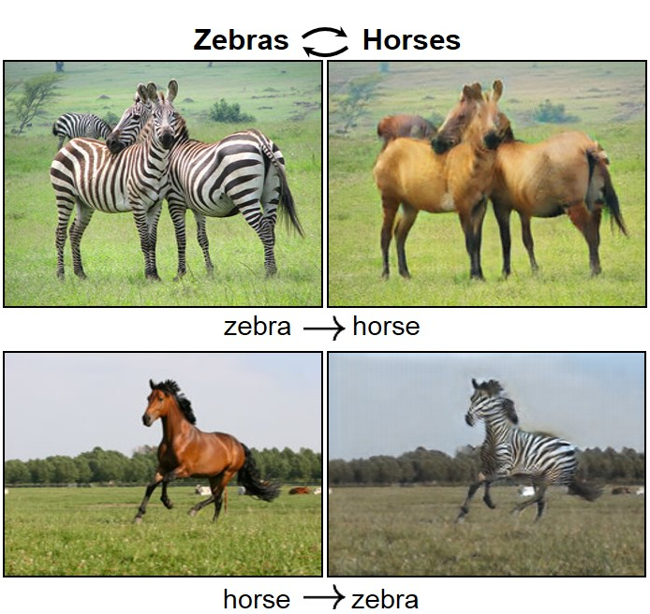
やったこと：CycleGANでスタイル変換
https://junyanz.github.io/CycleGAN/

Slide 5
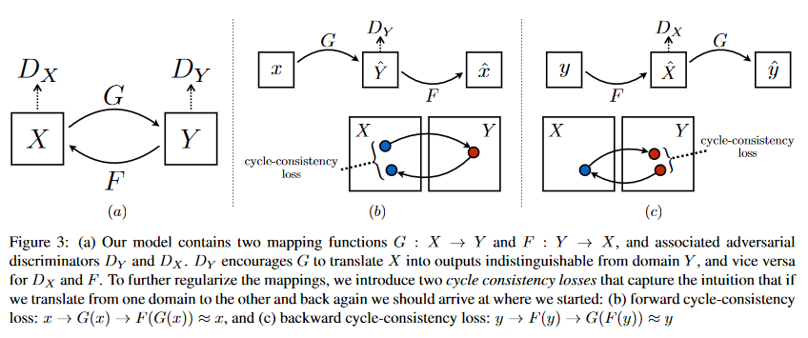
CycleGANの紹介

Slide 6
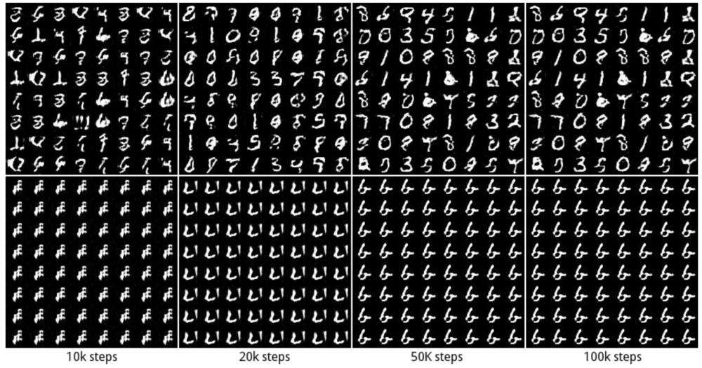
CycleGANの紹介：Mode Collapseについて
GANはGenerator様が楽をしがち・・・
http://www.thothchildren.com/chapter/5c06be0b41f88f26724a2944

Slide 7
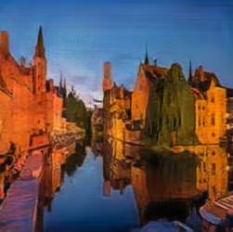
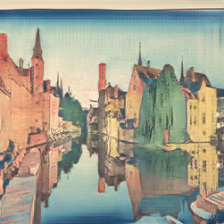
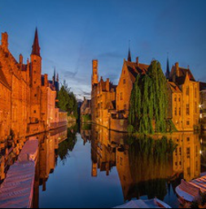
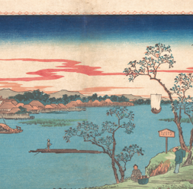
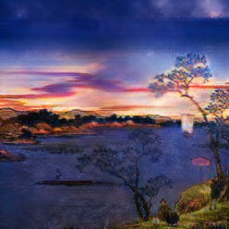
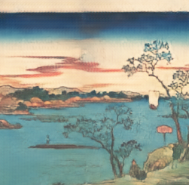
CycleGANの紹介：Mode Collapseを回避しつつ
スタイル変換
分布X
分布Y

Slide 8
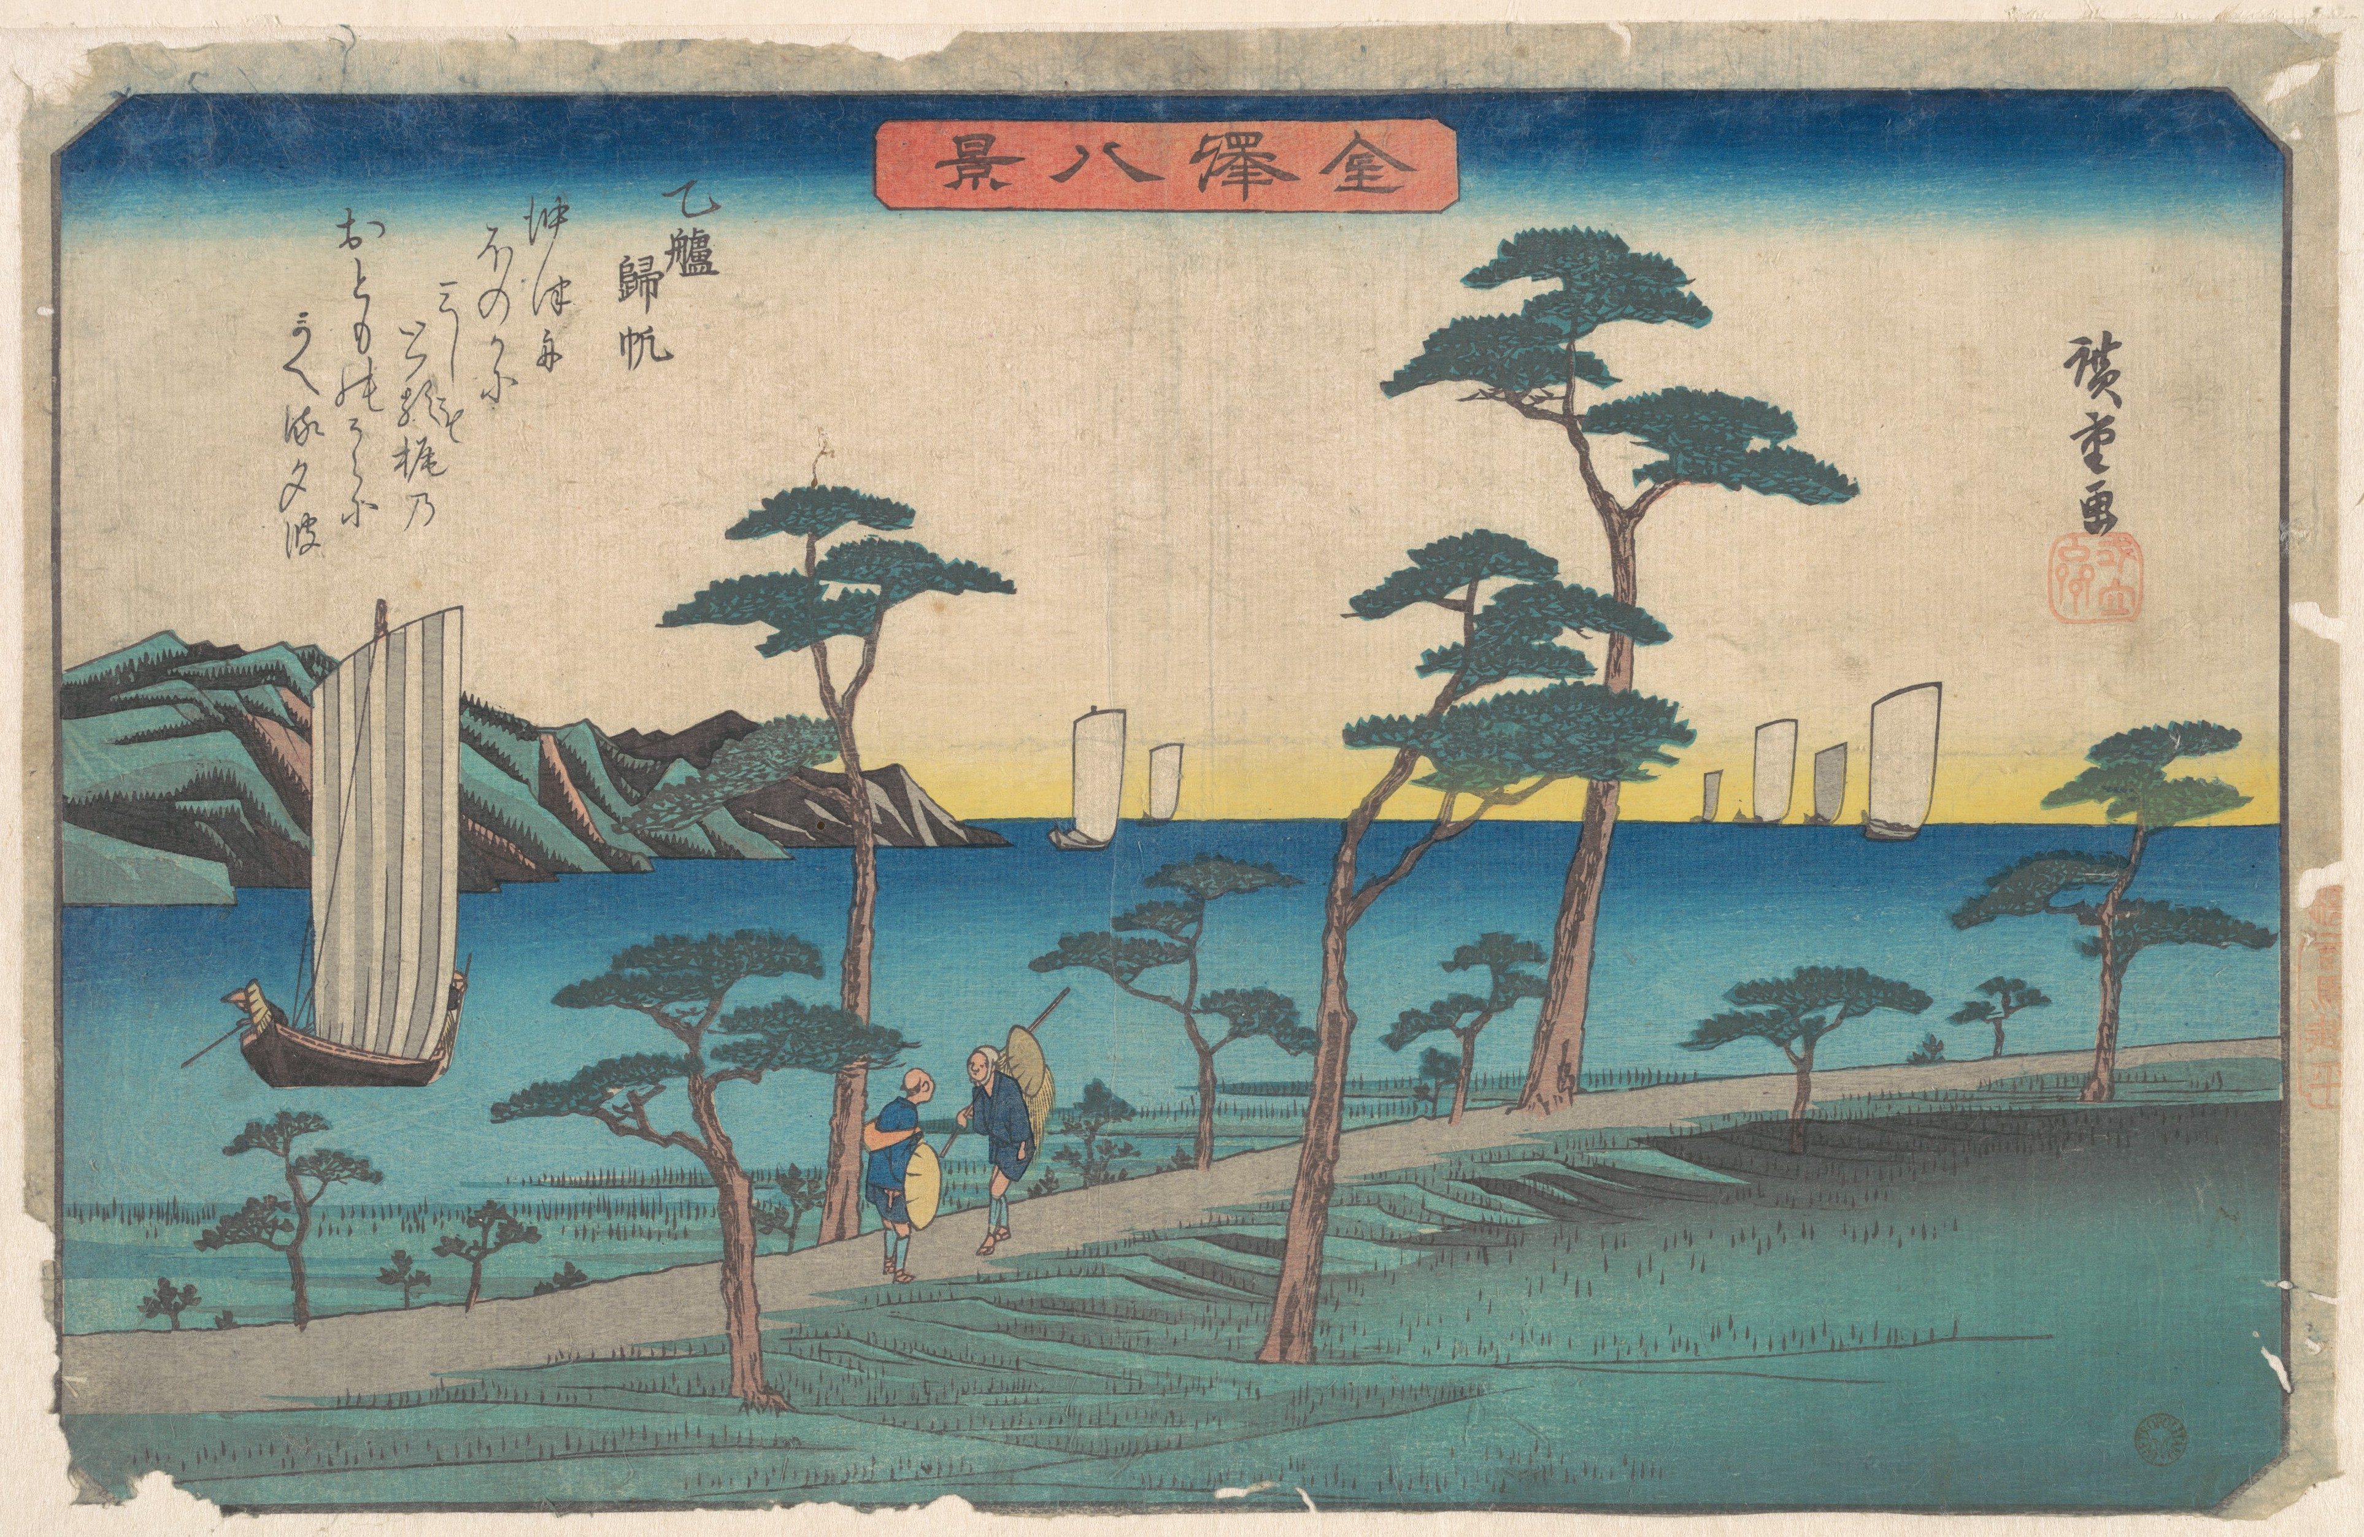
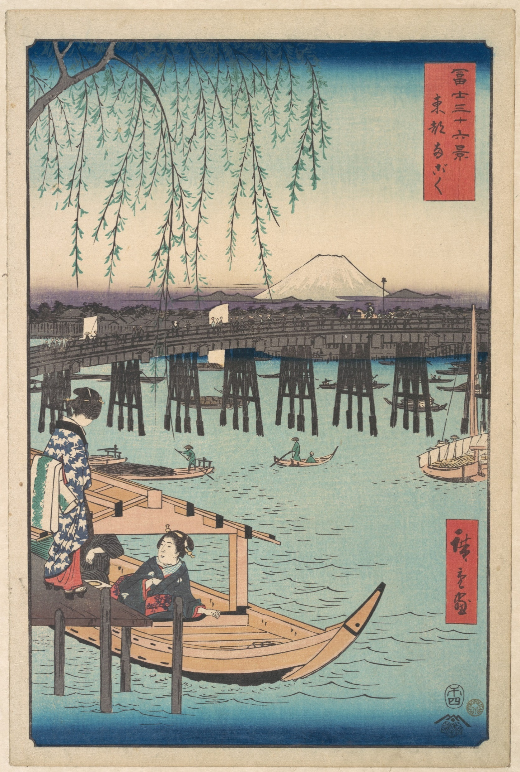
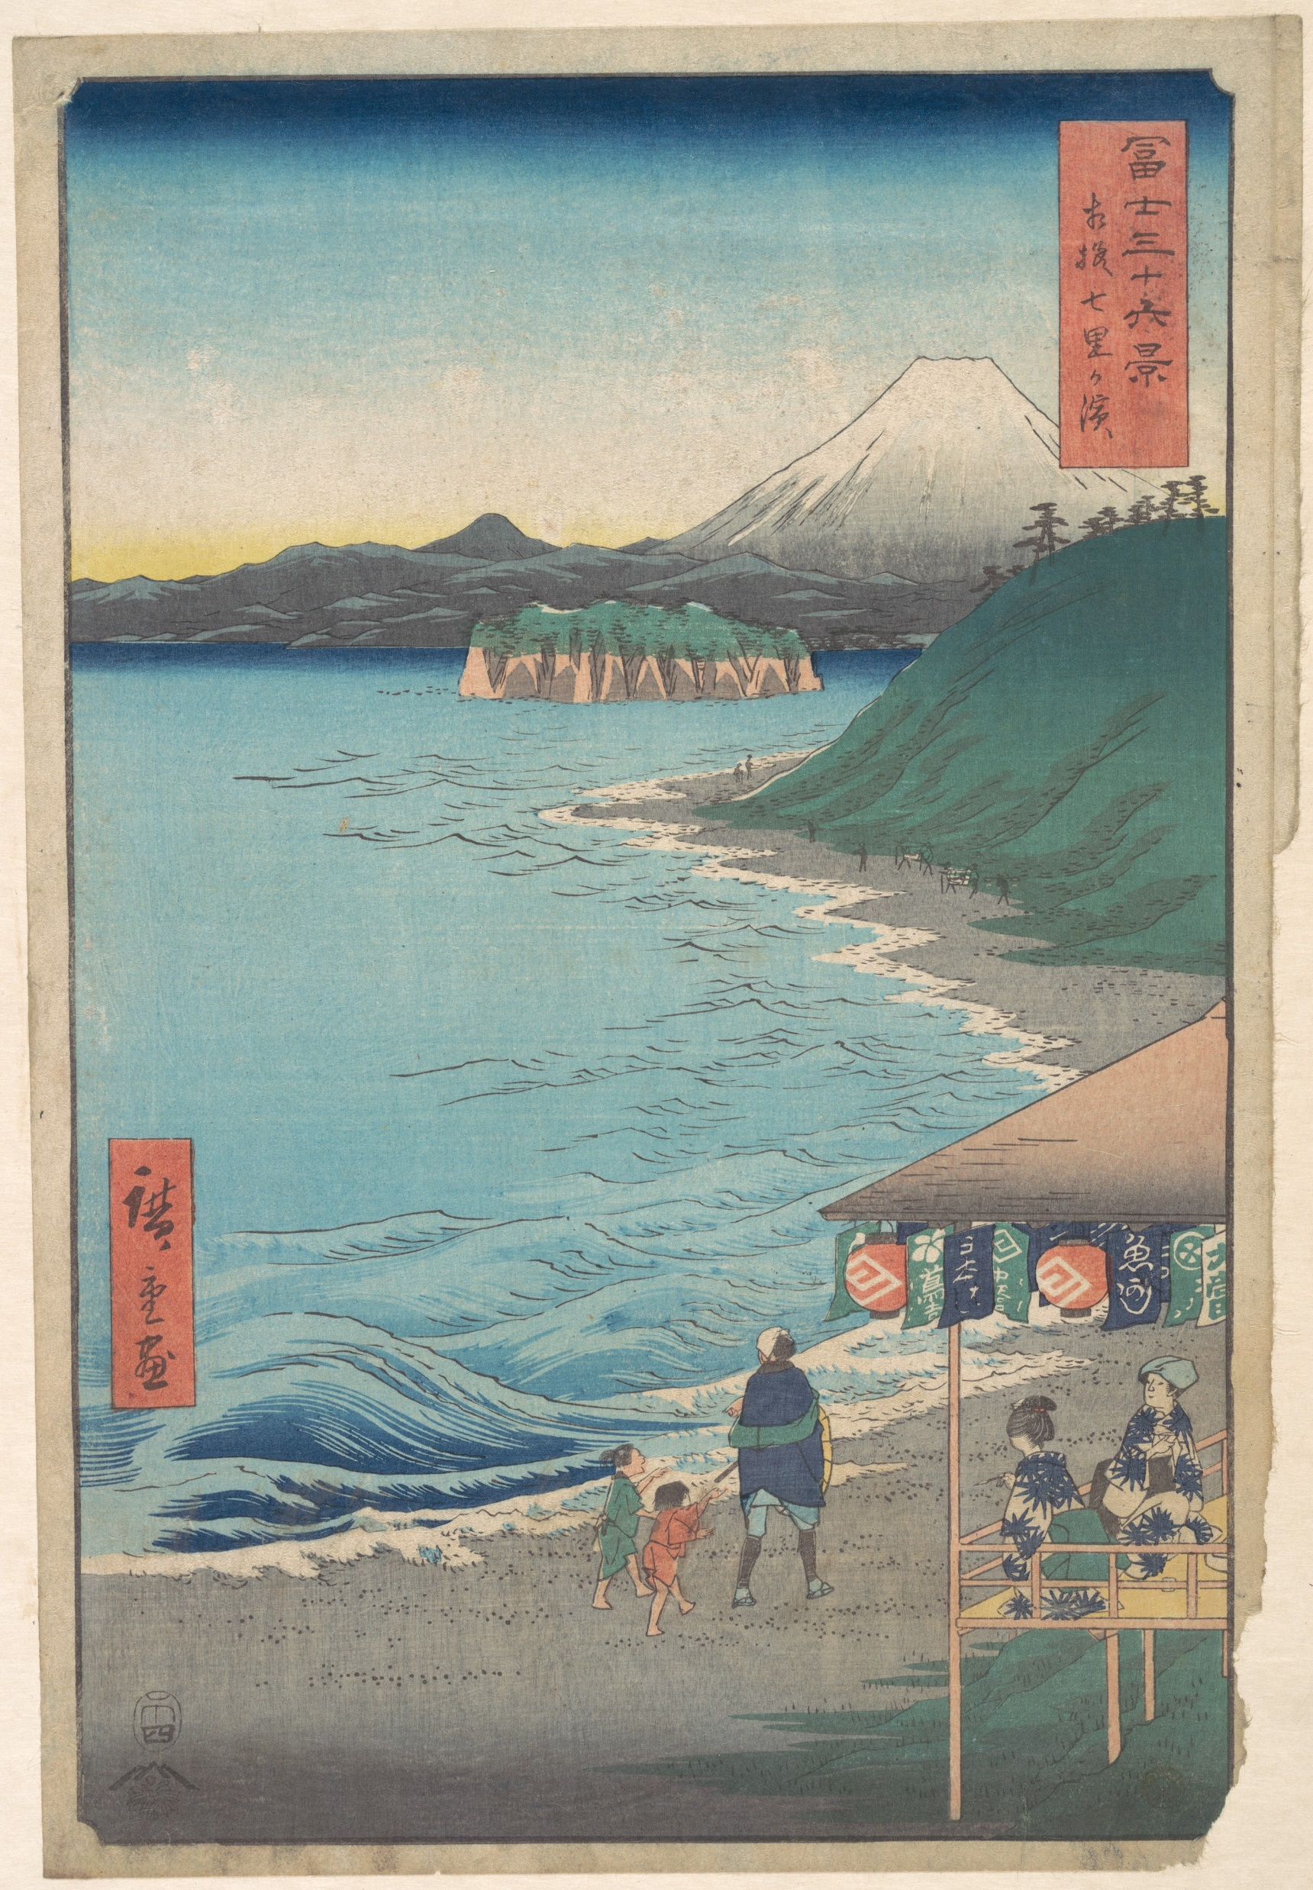
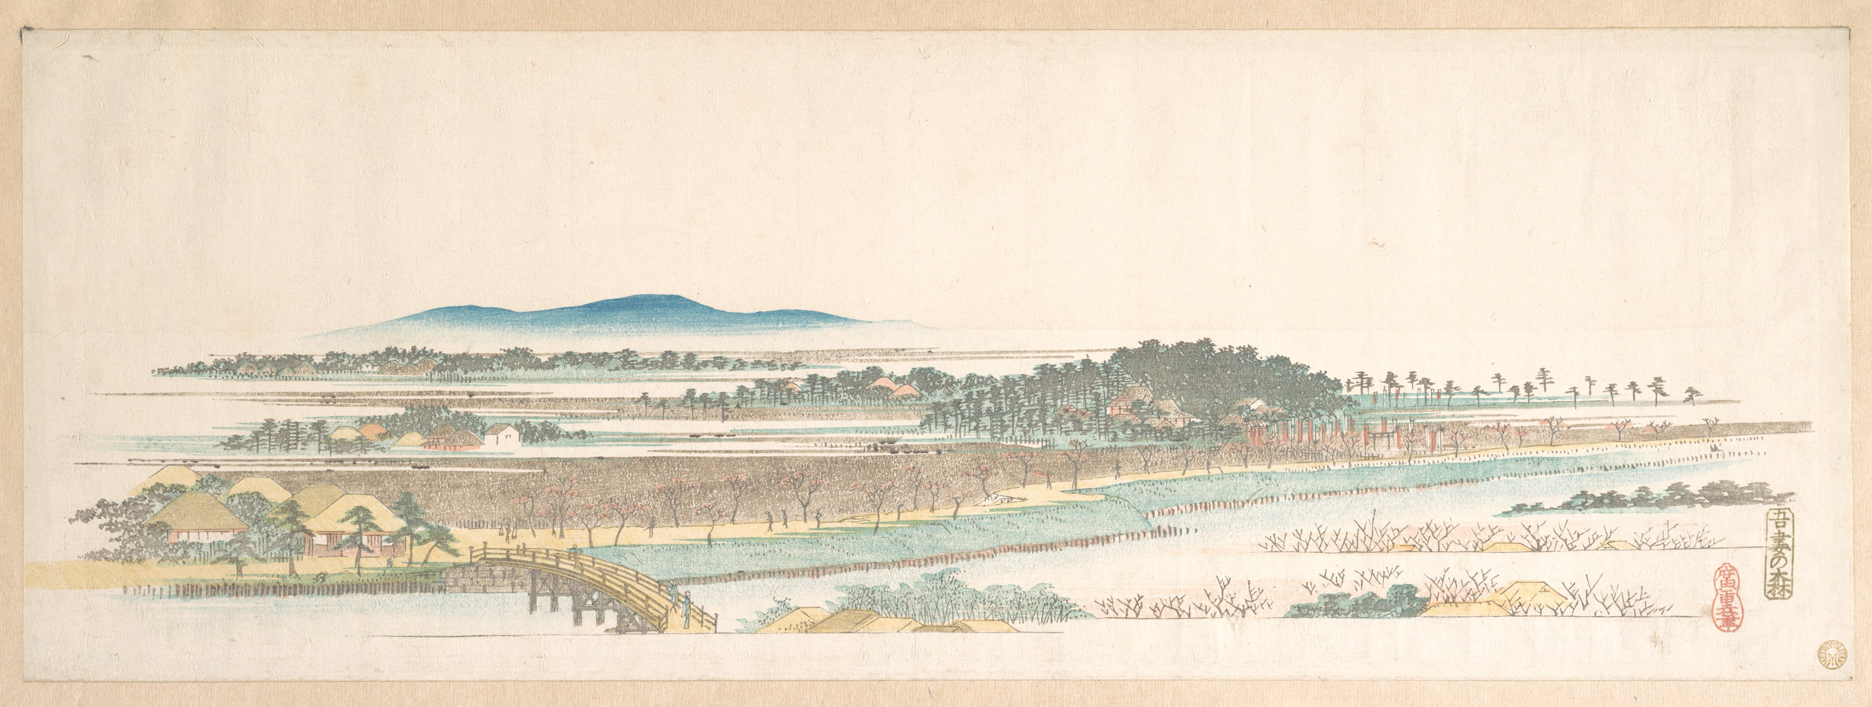
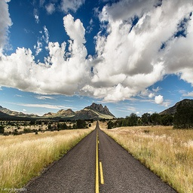
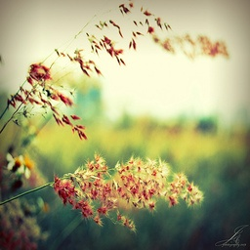
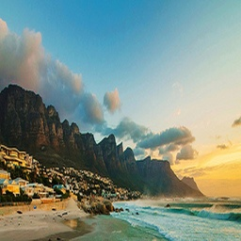
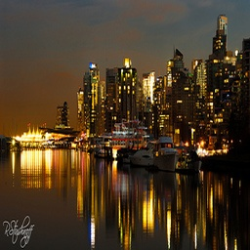
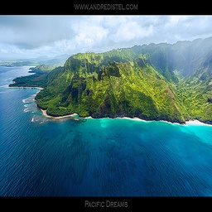
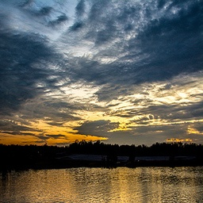
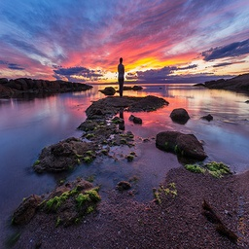
今回使う学習画像：歌川広重
今回使う学習画像：情景画像

Slide 9
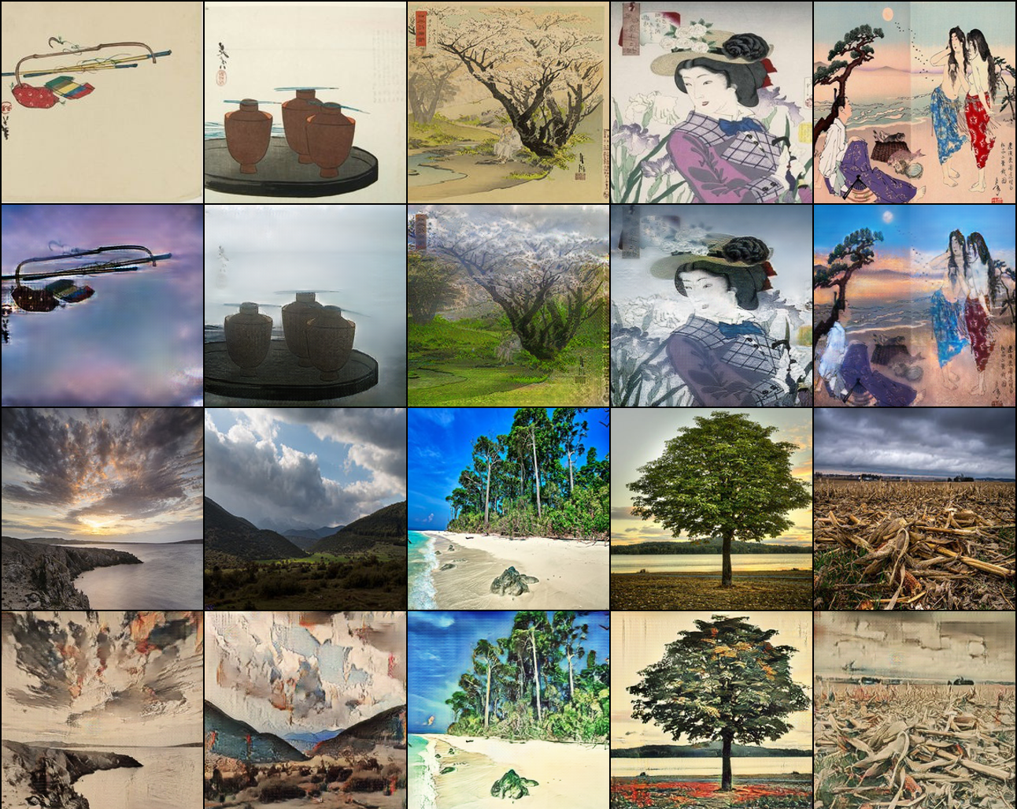
検証1：浮世絵to情景画像＆情景画像to浮世絵
浮世絵
To
情景画像
情景画像
To
浮世絵
情景画像はいい感じに浮世絵にできることが分かった

Slide 10
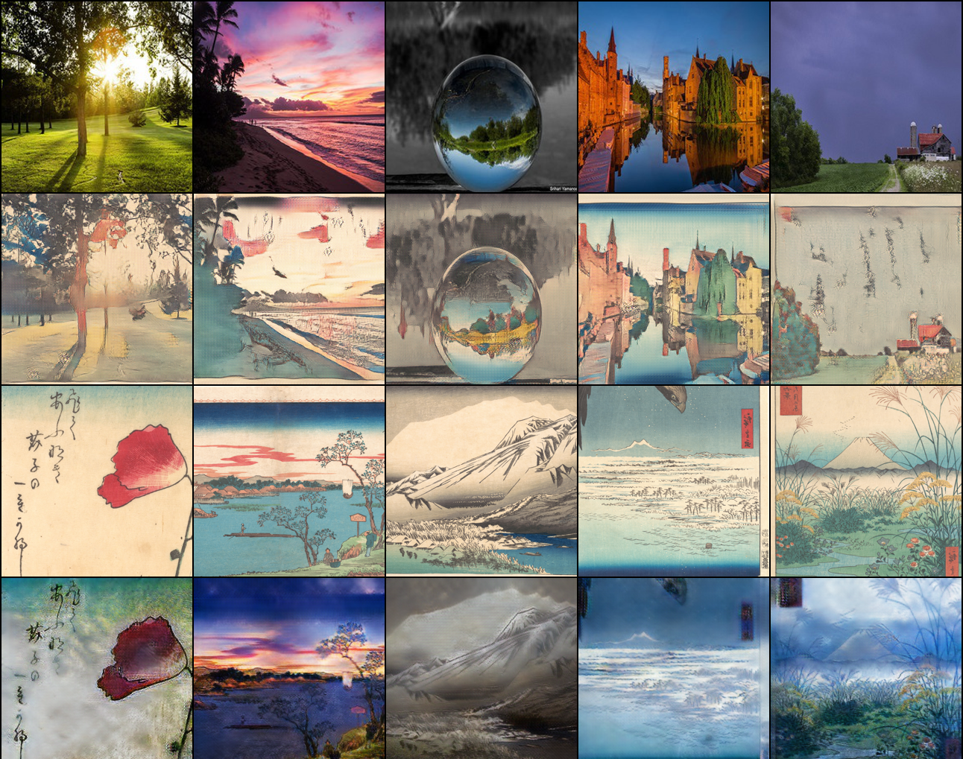
検証2：歌川to情景画像＆情景画像to歌川
情景画像
To
歌川広重
歌川広重
To
情景画像
浮世絵を歌川広重に限定してもいい感じに変換

Slide 11
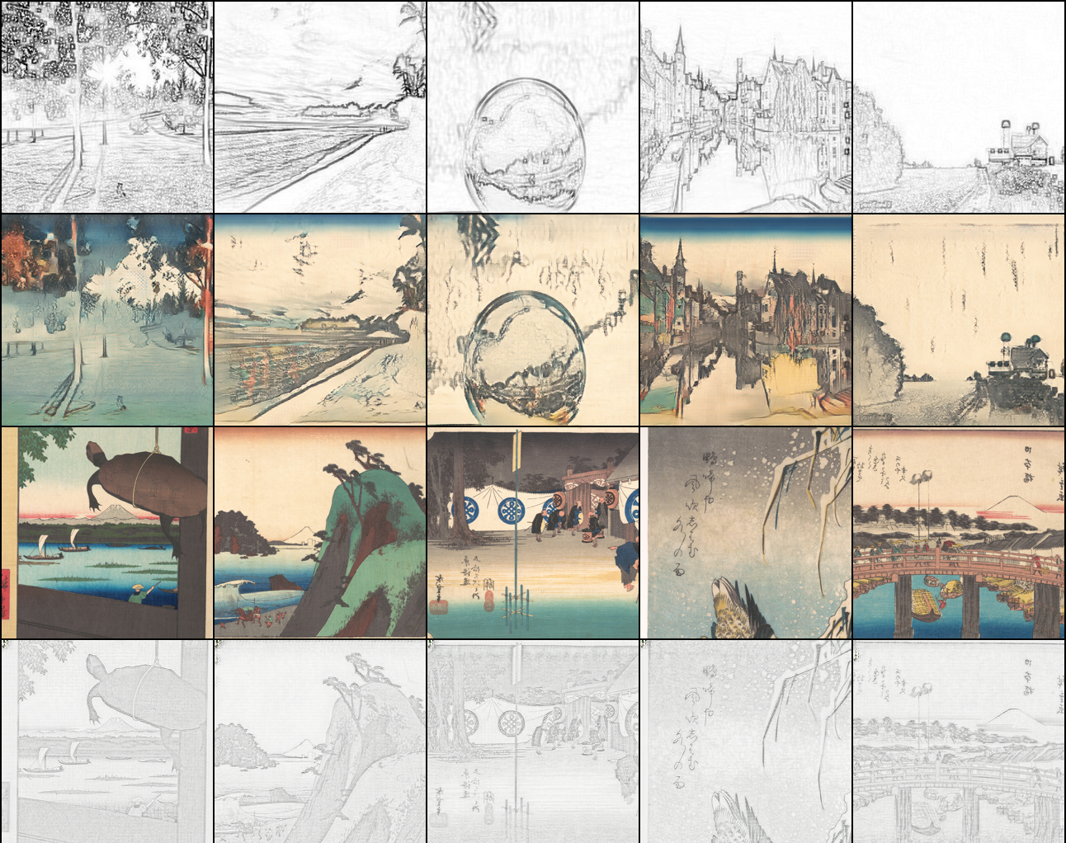
検証3：線画to歌川＆歌川to線画
線画
To
歌川広重
歌川広重
To
線画
情景画像から作成した線画を入れてみたが、おそらく色の情報が足りない

Slide 12
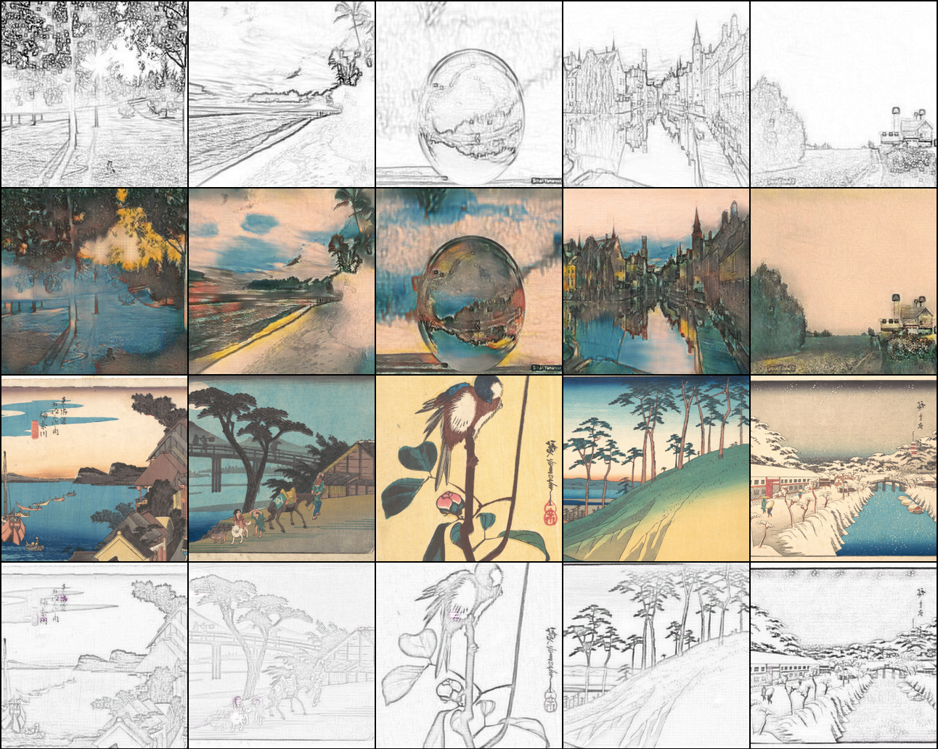
検証4：線画to歌川（フェイク）＆歌川（フェイク）to線画
線画
To
歌川広重
歌川広重
To
線画
色情報をCycleGANで生成した歌川広重画像で補完してみたが
うまくいかず・・・

Slide 13
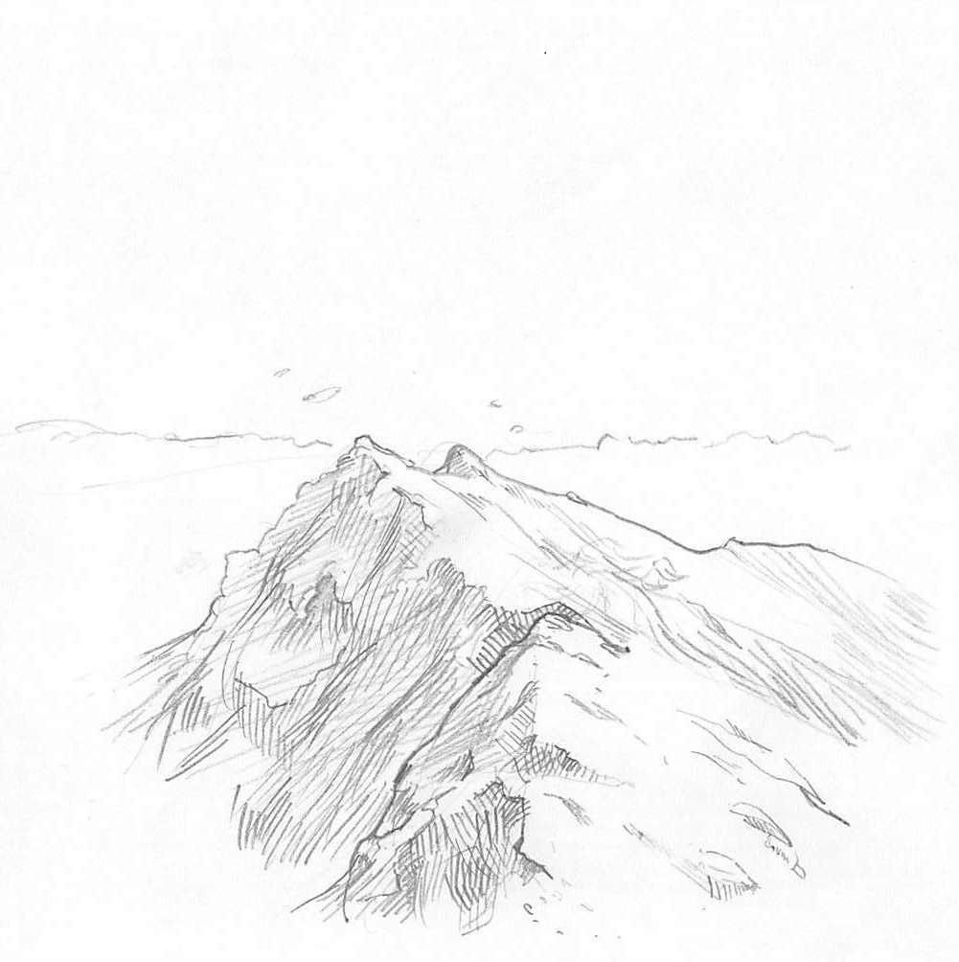
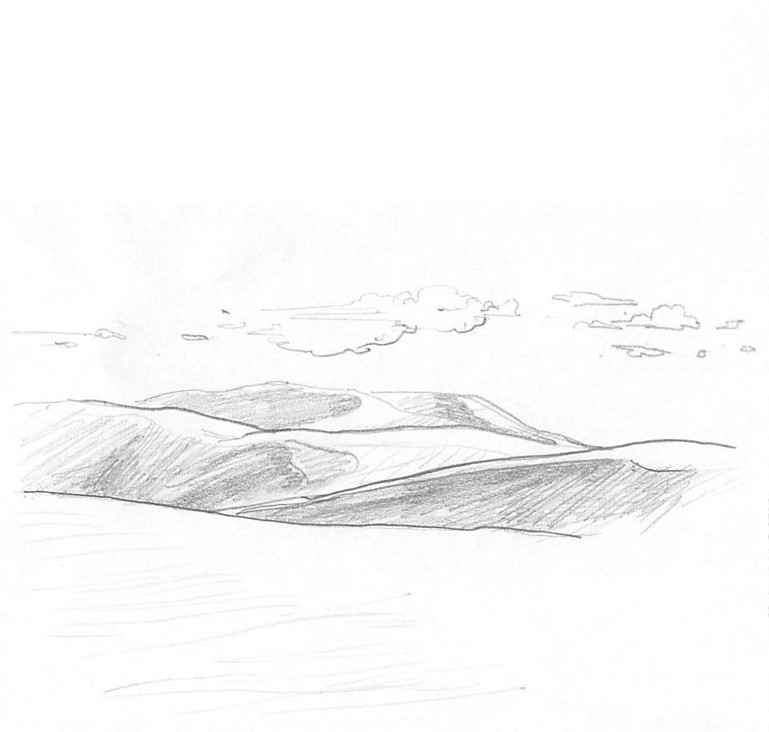
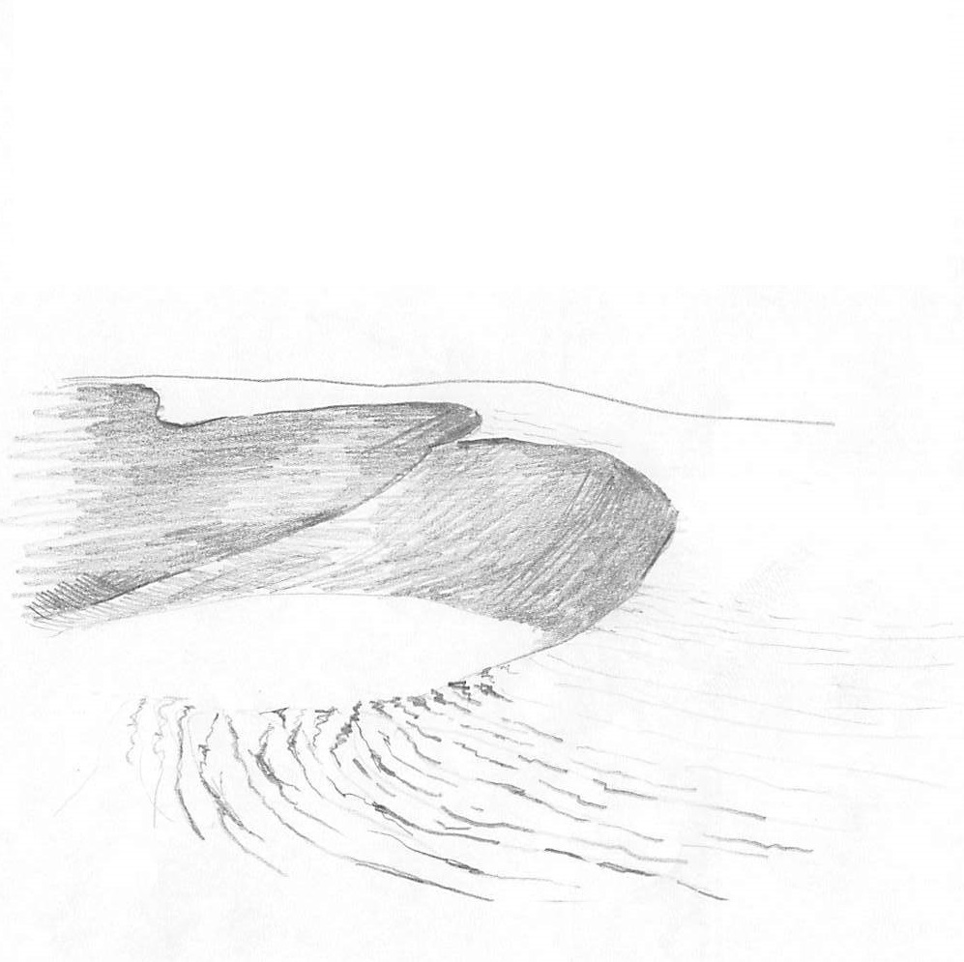
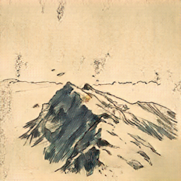
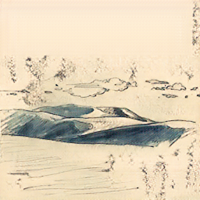
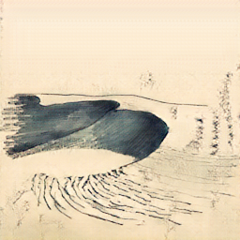
線画to歌川

Slide 14
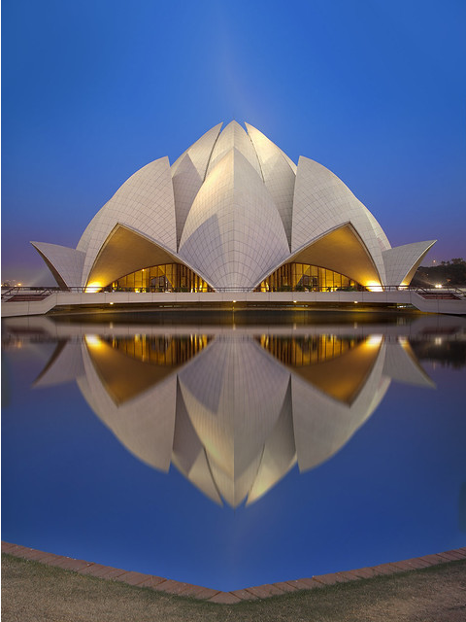
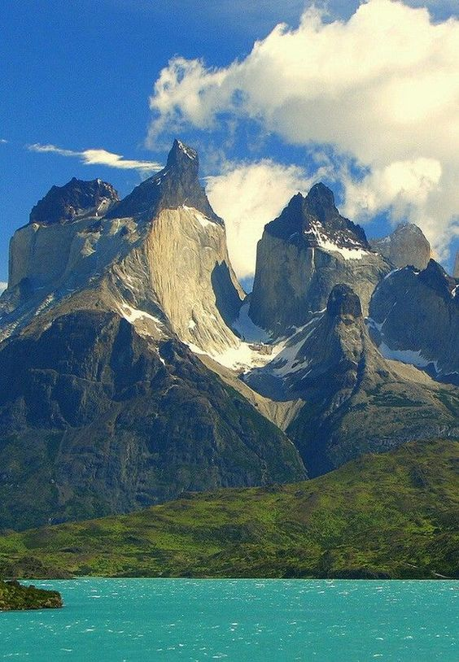
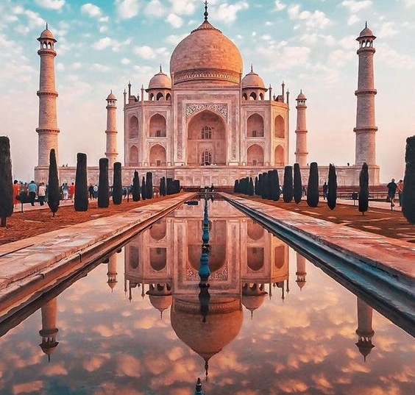
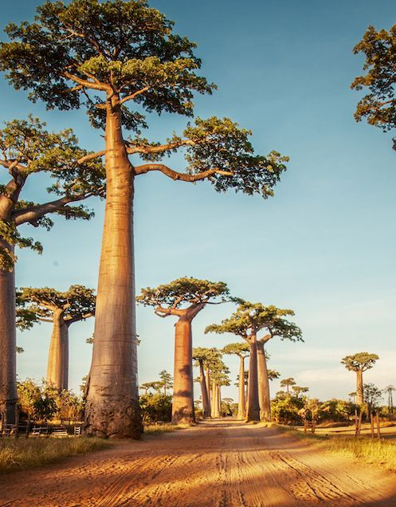
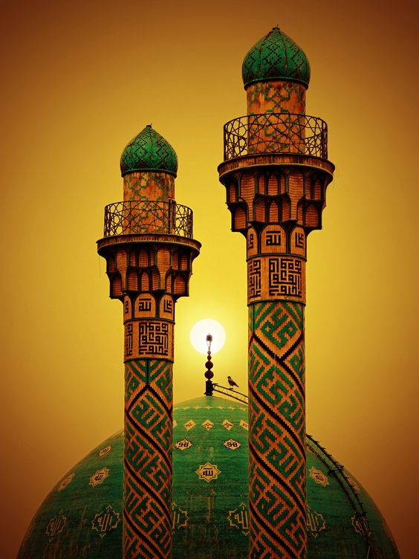
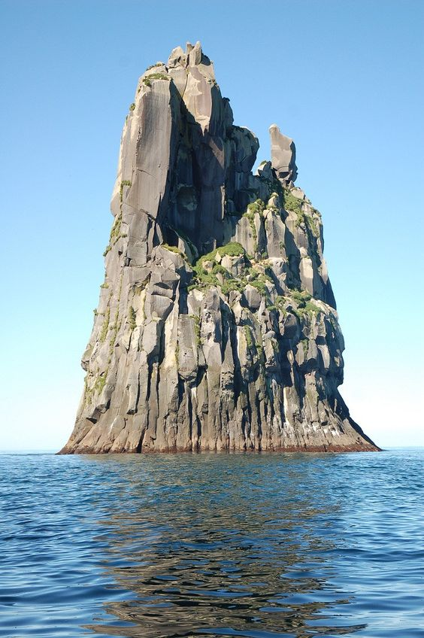
情景画像to歌川

Slide 15
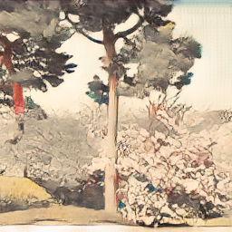
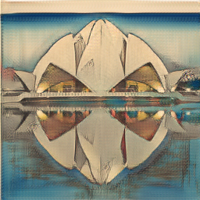
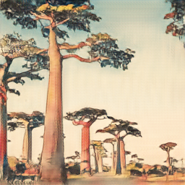
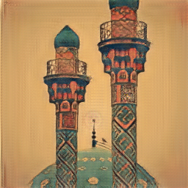
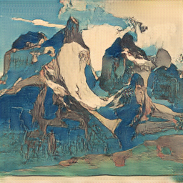
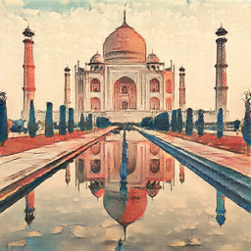
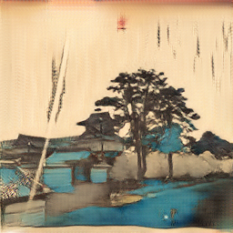
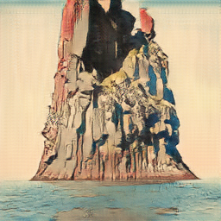
情景画像to歌川

Slide 16
今後：色情報問題はいったんあきらめるか・・・

Slide 17
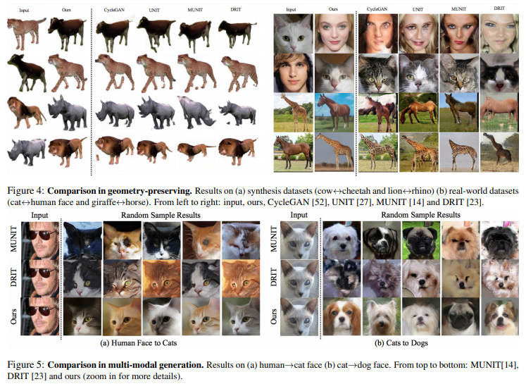
TransGaGa：GeometryとAppearanceを分離
https://arxiv.org/pdf/1904.09571.pdf

Slide 18
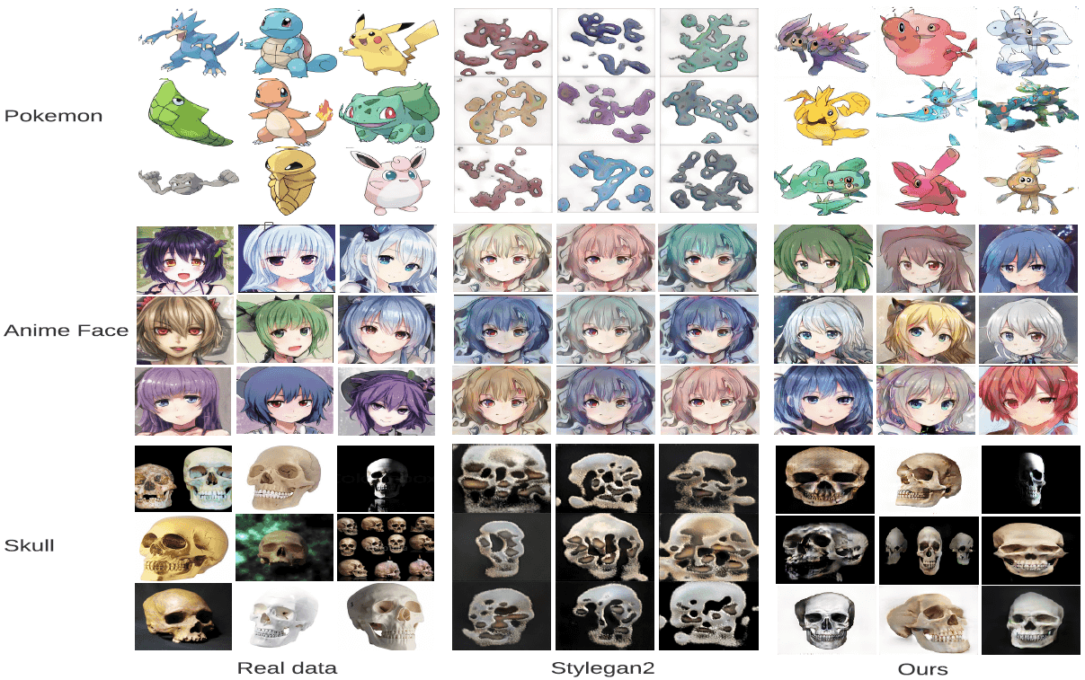
LightWeightGAN：とにかく軽量化したGAN
https://ai-scholar.tech/articles/gan/lightweight-gan

Slide 19
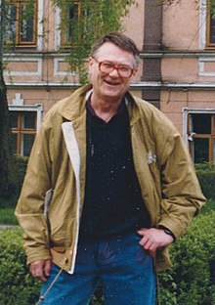
余談：
ベクシンスキー

Slide 20
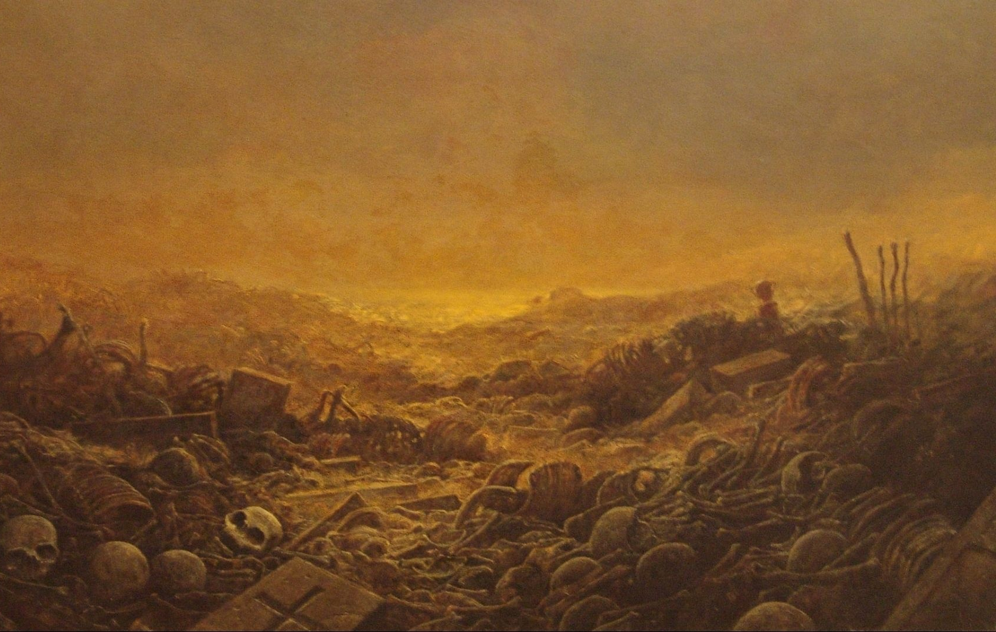
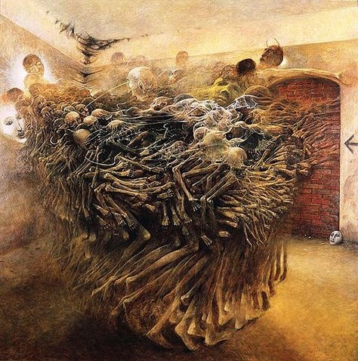





Slide 21

情景画像toベクシンスキー＆ベクシンスキーto情景画像
情景画像
To
ベクシンスキー
ベクシンスキー
To
情景画像

Slide 22






ベクシンスキーto情景画像

Slide 23






理想
現実
現実の変換後

Slide 24
環境
理想：UbuntuとWindows10を画面なしで自由に切り替えたい
→開発環境としてUbuntuを使いたい
操作：当MacBookProからリモート or SSHで

Slide 25

ここからは苦労話・・・

Slide 26

Take1:Windows上でUbuntuを仮想化

Slide 27

Take2:DualBoot

Slide 28

Take3:kvmで仮想マシン作成

Slide 29

Take4:ESXiで仮想マシン作成 成功！！！ が、ちょっと面倒

Slide 30


Take5:WSL2＋Cuda （＋Windows10DevChannel） 環境としては理想的だが・・・

